Slide 1
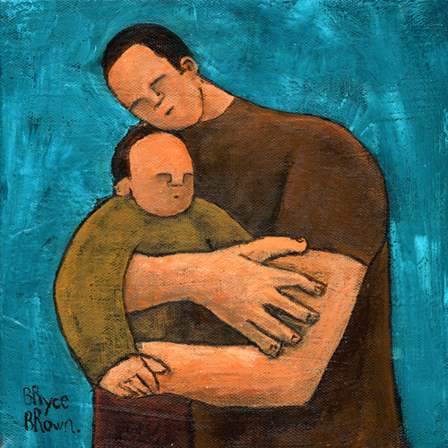
B S
C C Y
A H N
T I D
T L R
E D O
R M
E E
D

Slide 2
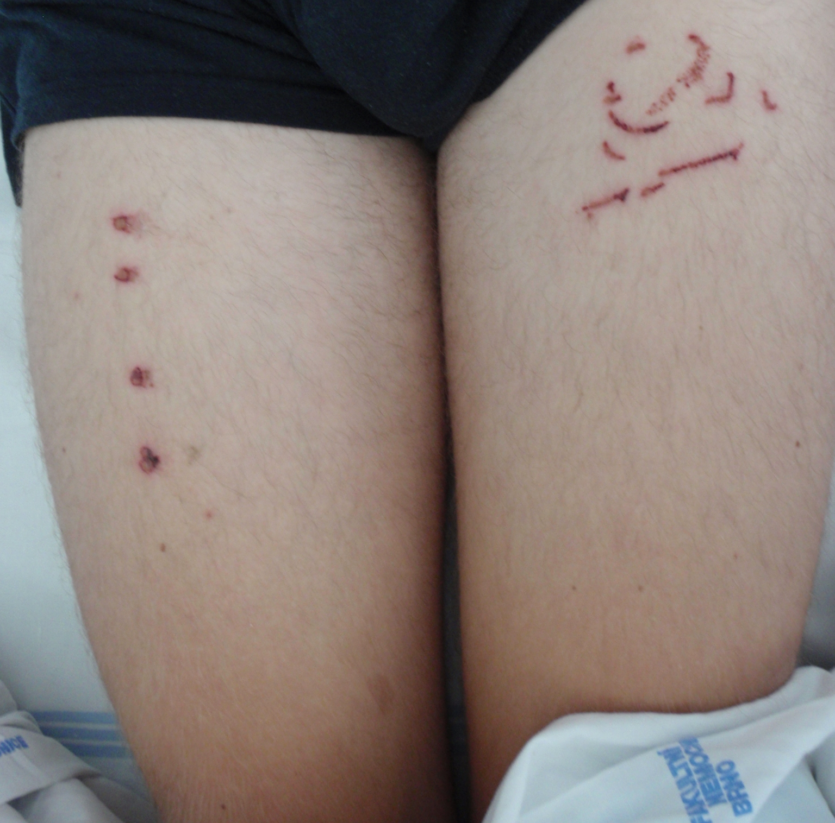
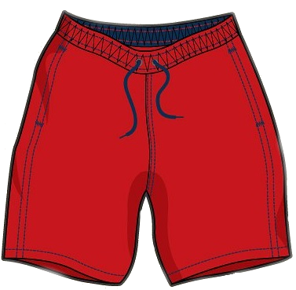
HOW TO PROCEDE AT ABUSE SUSSPICION?
TO JSEM ZLOBIL.
POVĚSIL JSEM NAKŘIVO RUČNÍK.
THOUROUGH CLINICAL EXAMINATION
ADAM (11 LET)
MORE DETAILED DOCUMENTARA DESCRIPTION
ZE ŠKOLY V DOPROVODU TĚLOCVIKÁŘE
HOSPITALIZATION
. . .
X-RAY EXAMINATION
STEHNO JE V POŘÁDKU.
OF MEDICAL CONSULTATION
NARAŽENÉ LEVÉ STEHNO Z VYBÍJENÉ
A CO MÁŠ TADY?
A CO JSI PROVEDL ?
CAUSED INJURY TREATMENT
ANNOUNCEMENT AND SIGNAL DUTY

Slide 3
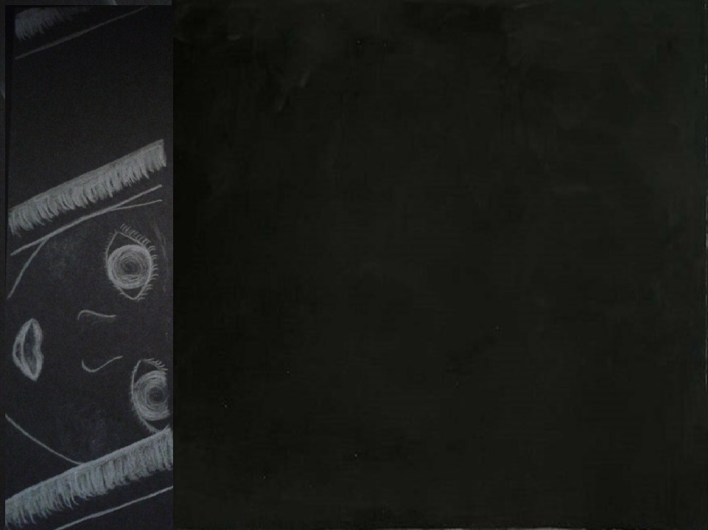
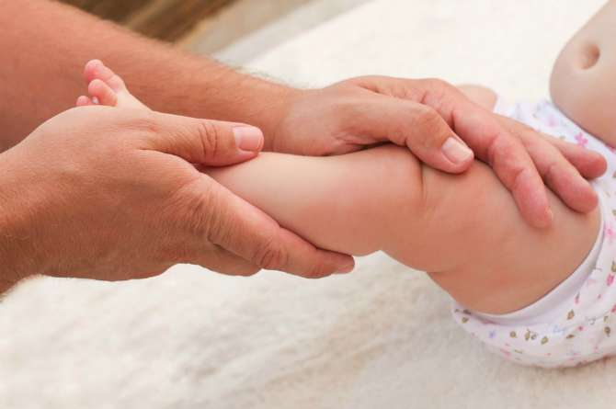
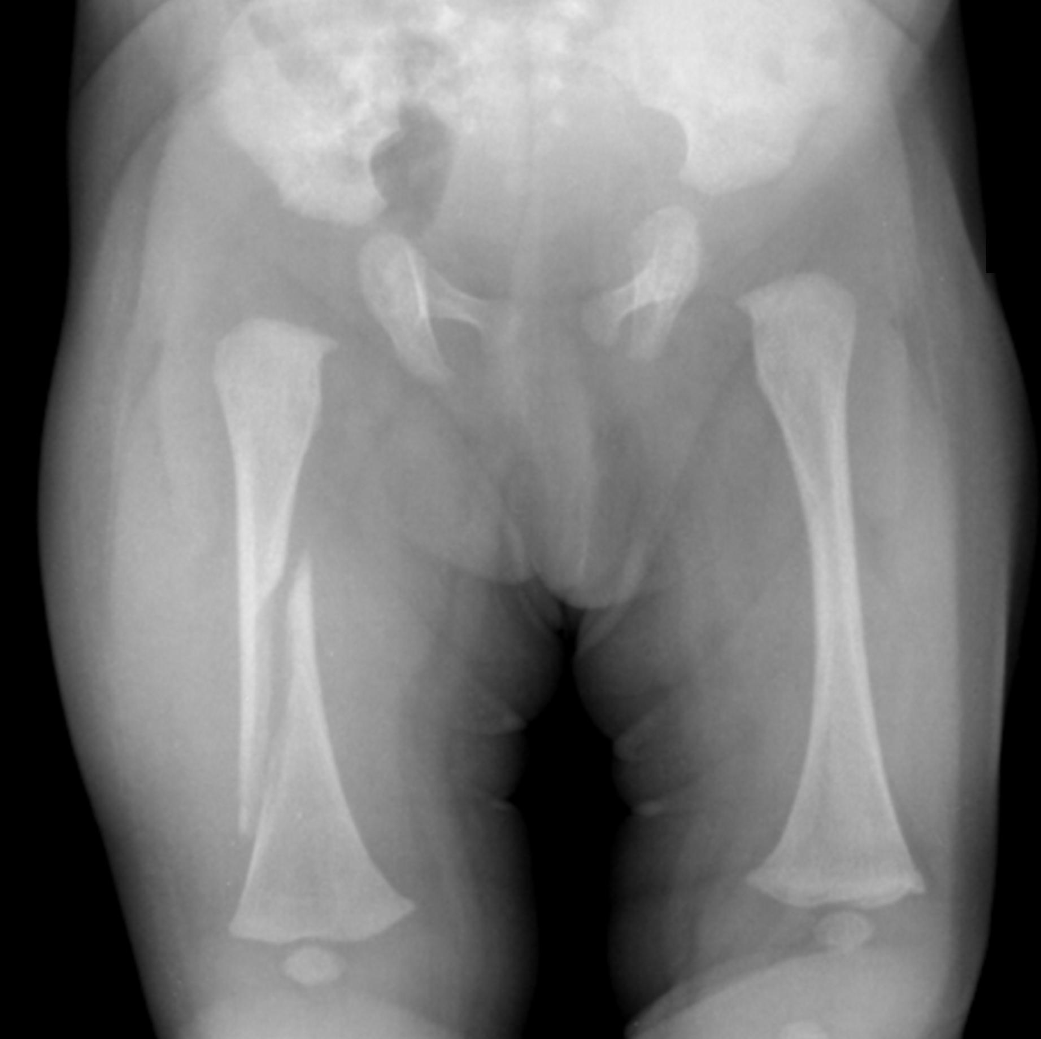
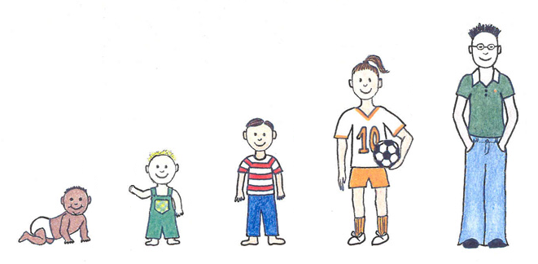
CYRIL, 7 MĚSÍCŮ
UŽ TÝDEN MÁ NĚJAK OTEKLOU NOHU…
CIRCUMSTANCES WHICH LEAD TO THE ABUSE
SUSPICION
TO ASI DOST PLAKAL…
C
ACCIDENT MECHANISM OR TIME DATA DO NOT FIT THE DIAGNOSIS
OMPATIBILITY
C
ACCIDENT MECHANISM DOES NOT SUIT THE CHILD DEVELOPMENT STAGE
INFORMATION IS CHANGED WITH TIME OR IT IS OPPOSING
ONSISTENCY
?
D
OTOK A BOLESTIVOST STEHNA
ELAY
FINDING MEDICAL EXAMINATION DELAY
D
HIGHER RISK OF ABUSING IN LOWER AGE CATEGORIES
VZPŘÍČIL SI NOHU MEZI ŠPRUŠLE POSTÝLKY
EVELOPMENT
JENOM CHVILKU…
TO BYLO MAXIMÁLNĚ PŮL METRU, VÍC NE

Slide 4
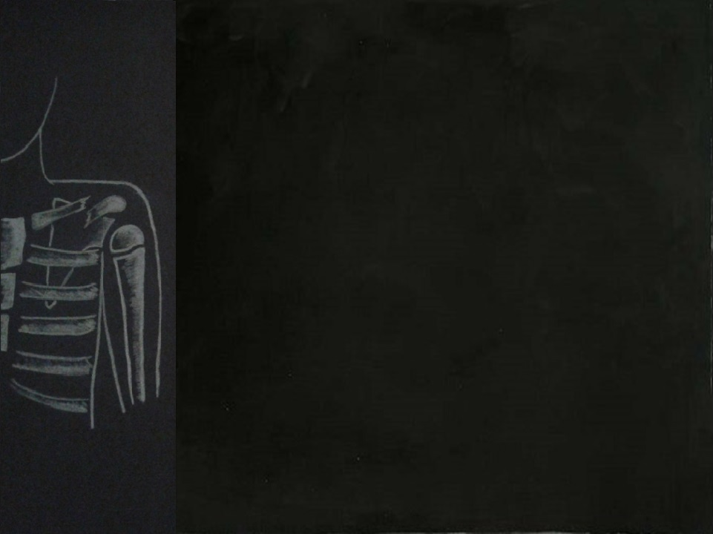
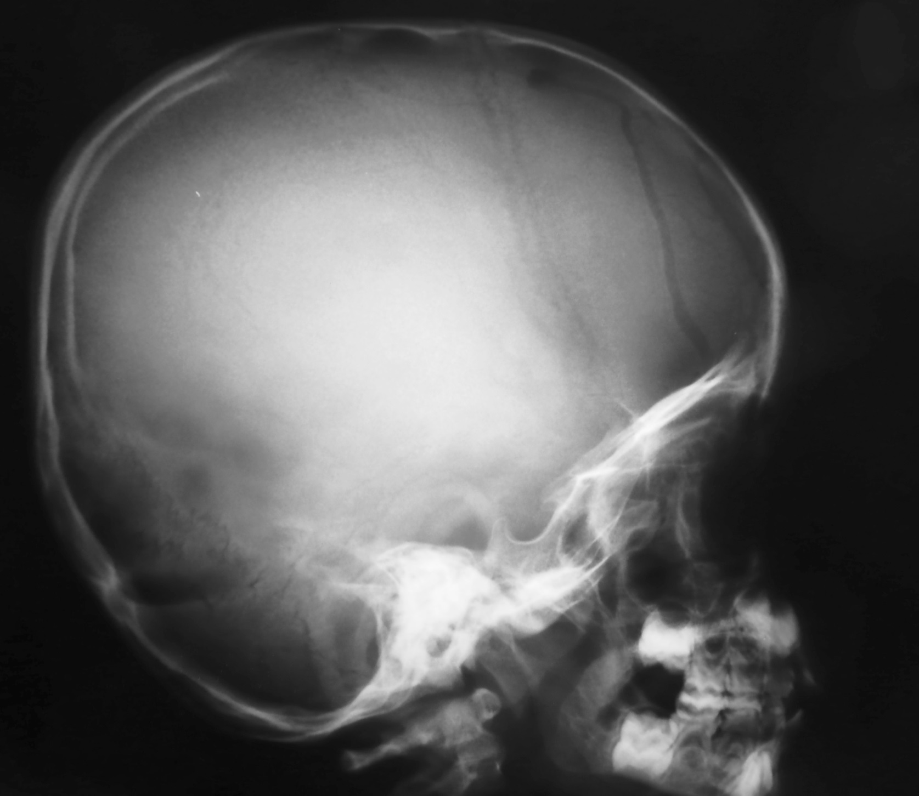
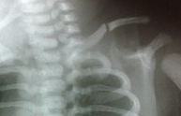
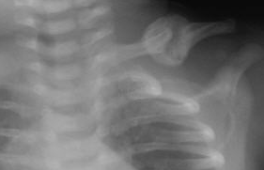
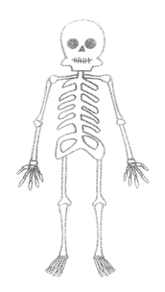
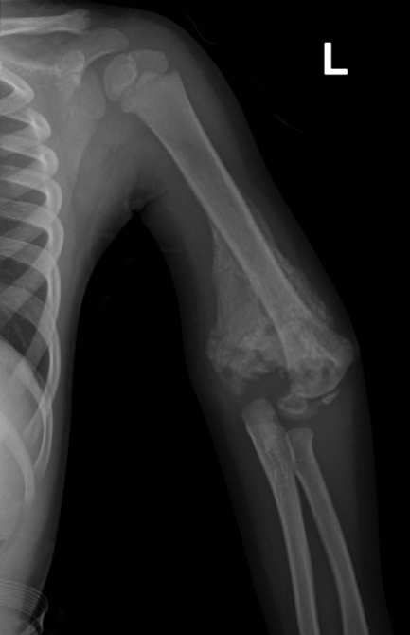
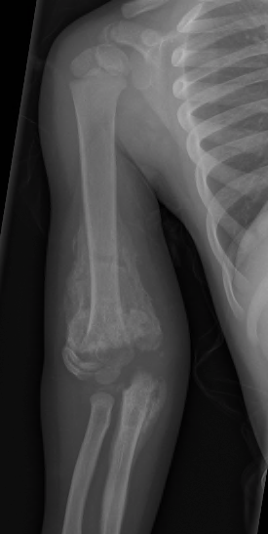
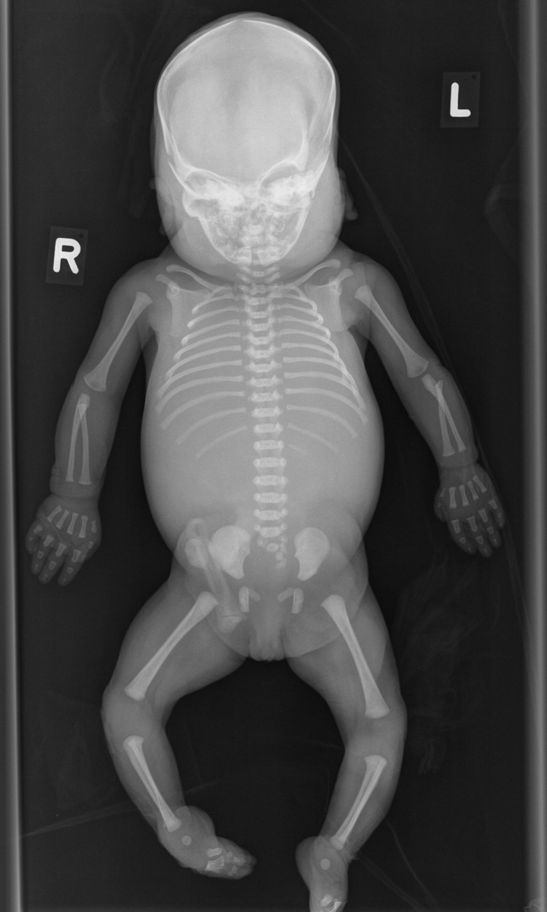
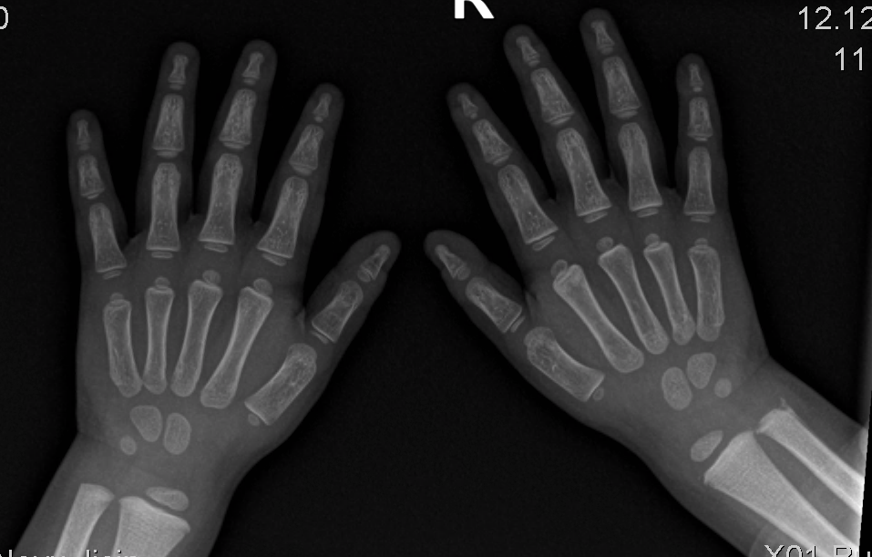
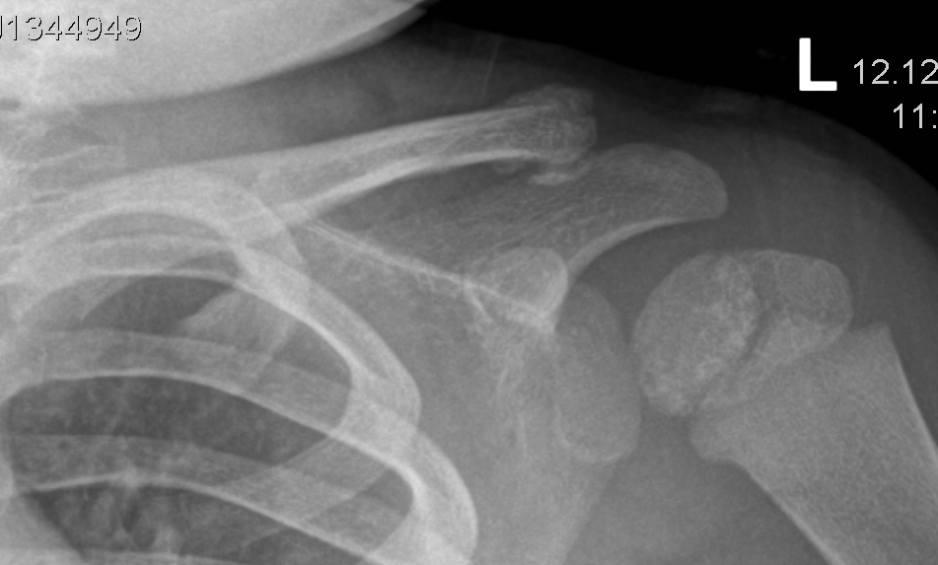
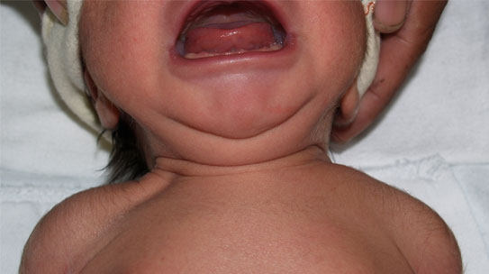
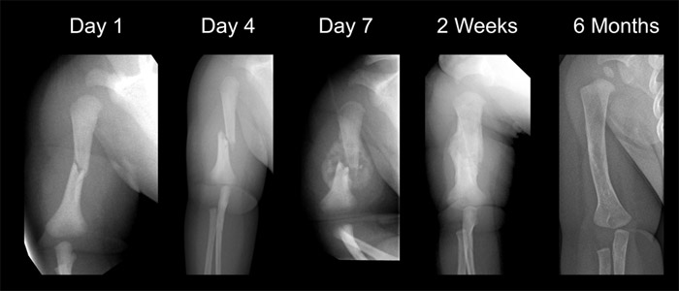
EMIL, NOVOROZENEC
RTG DIAGNOSIS AT BATTERED CHILD SYNDROME
?
TO MÁ ASI OD PORODU. PRÝ SE TO ČASTO LÁME.
AP, LAT
DĚTI STARŠÍ 2 LET:
BABYGRAM
RTG PODLE KLINICKÉHO NÁLEZU
A P
LAT
PŘI BĚŽNÉ KONTROLE VE 3 TÝDNECH VĚKU
ZJIŠTĚNO ZDUŘENÍ NAD LEVÝM KLÍČKEM
AP
LAT
AP
ŠIKMÁ
ŠIKMÁ
A P
JAK ROZPOZNAT ČERSTVOU A STARŠÍ ZLOMENINU?
LAT
DĚTI MLADŠÍ 2 LET:
AP
AP
SKELETAL SURVEY
AP
AP
AP
AP
AP
AP
AP
AP

Slide 5
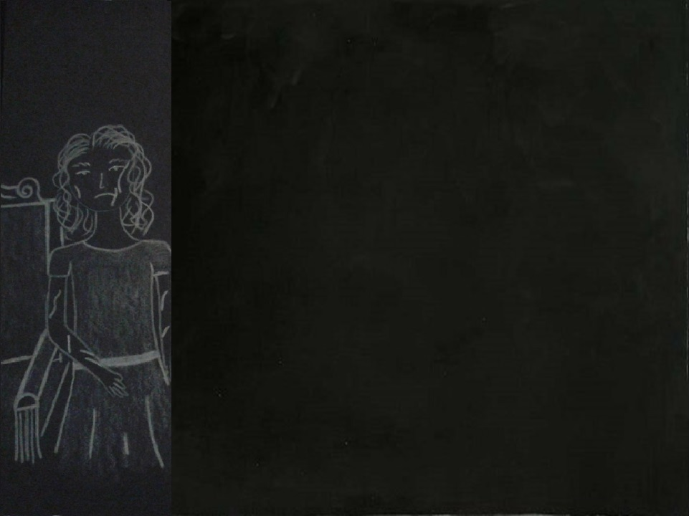
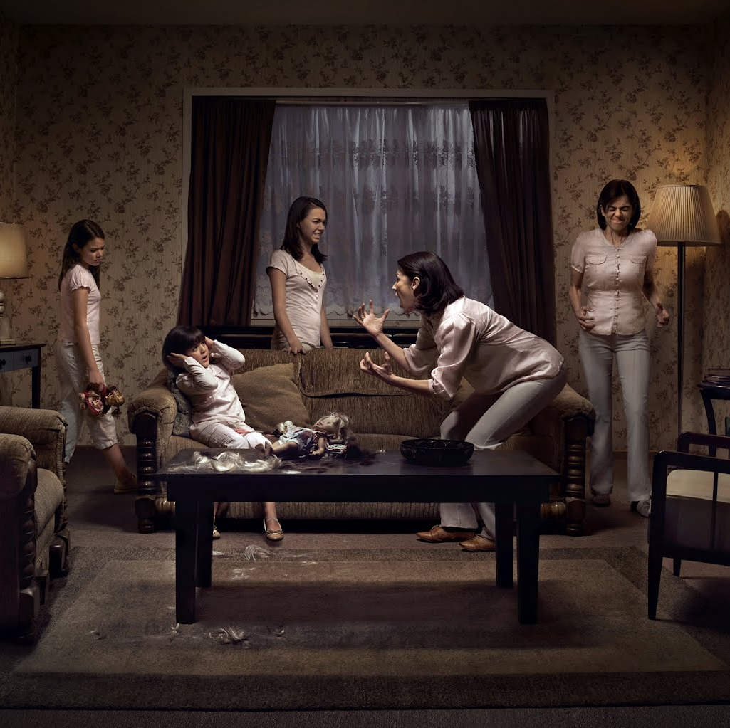
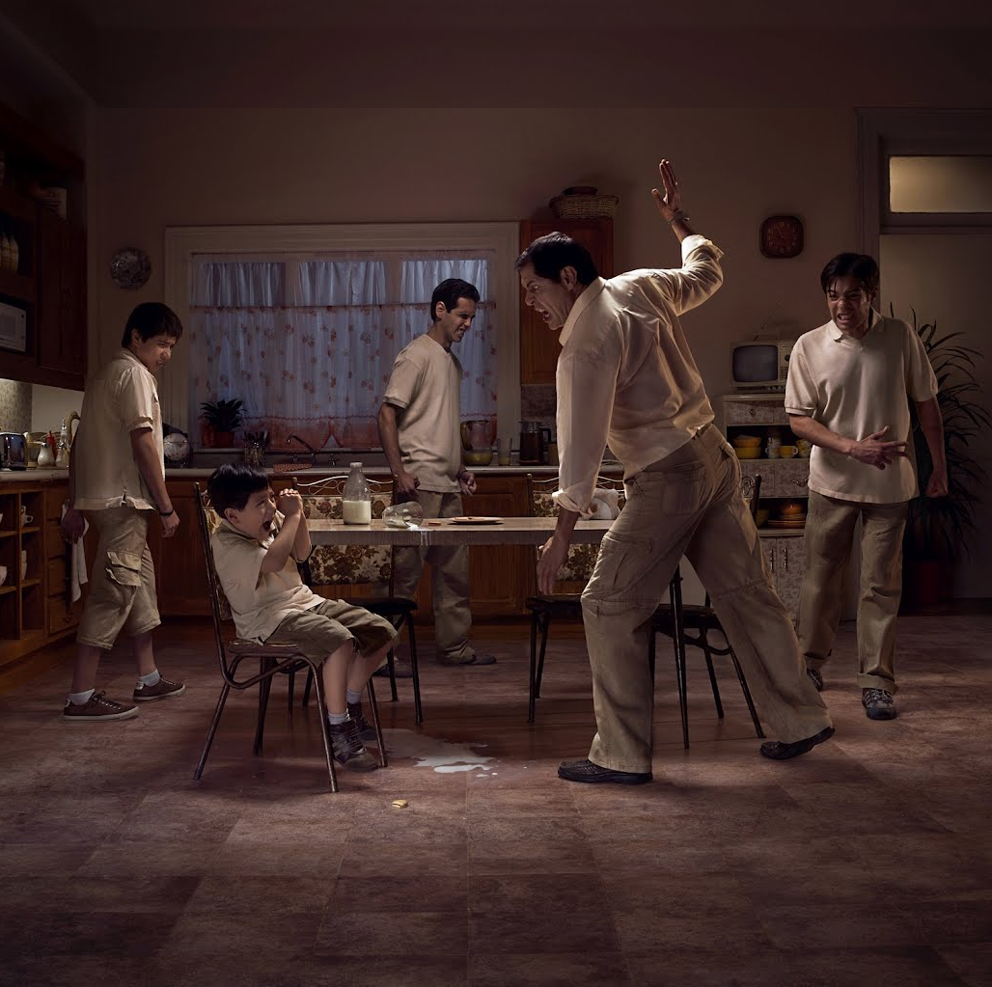
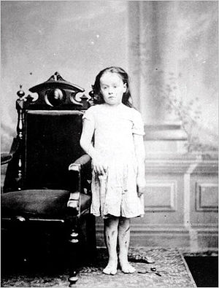
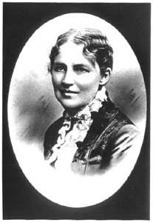
SOUČASNÁ DEFINICE SYNDROMU TÝRANÉHO DÍTĚTE
ROK 1864, NEW YORK
(CHILD ABUSE AND NEGLECT SYNDROME)
NAROZENA MARY ELLEN WILSON
PO SMRTI OTCE K PĚSTOUNŮM
SOUSEDÉ PODALI ŽALOBU PRO ZÁVAŽNÉ TÝRÁNÍ
jakýkoli úder jakékoli intenzity jakmýkoli předmětem nebo rukou do hlavy dítěte
jakýkoli úder jakékoli intenzity jakýmkoli předmětem na jiná místa na těle dítěte
úder rukou jinam než do hlavy, pokud tento úder zanechává závažnější stopy než přechodné zarudnutí kůže
Poškození fyzického, psychického i sociálního stavu a vývoje dítěte, které vzniká v důsledku jakéhokoli nenáhodného jednání rodičů nebo jiné dospělé osoby, jež je v dané společnosti hodnoceno jako nepřijatelné.
BITÍ, PÁLENÍ, ŘEZNÁ PORANĚNÍ, TĚŽKÁ PRÁCE, ZAMYKÁNÍ NA ZÁCHODĚ…
ETTA AGNEL WHEELER
DOSÁHLA ODEBRÁNÍ MARY ELLEN PĚSTOUNŮM AŽ S POMOCÍ AMERICKÉ SPOLEČNOSTI PRO PREVENCI NÁSILÍ NA ZVÍŘATECH
fyzické zneužívání
sexuální zneužívání
zanedbávání a lhostejné zacházení
emocionální zneužívání
vykořisťování
PODAŘILO SE PROKÁZAT, ŽE MARY ELLEN PATŘÍ DO ŽIVOČISNÉ ŘÍŠE A TEDY NESMÍ BÝT TÝRÁNA

Slide 6
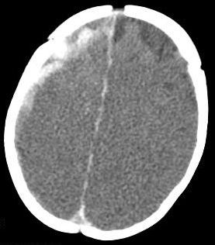
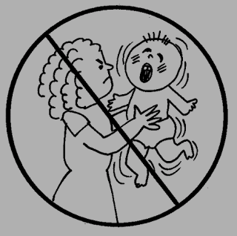
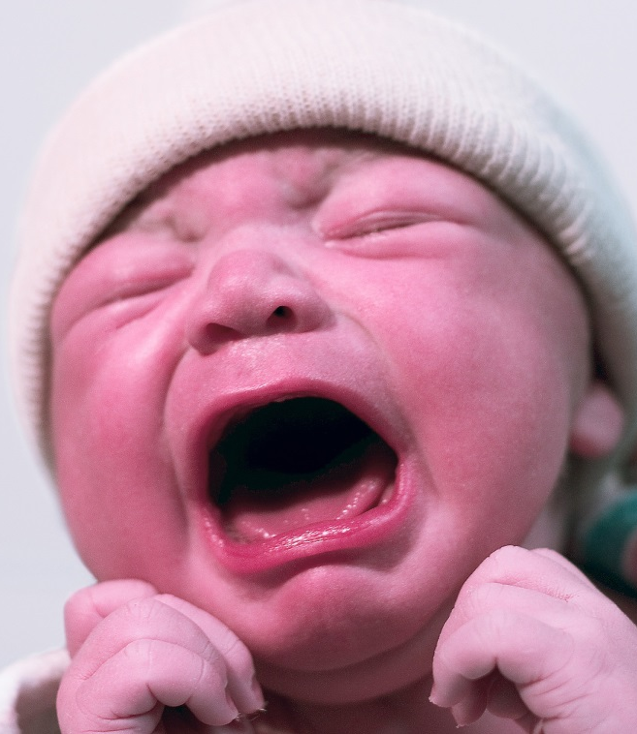
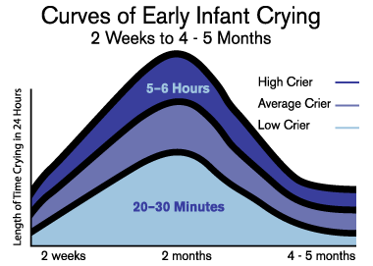
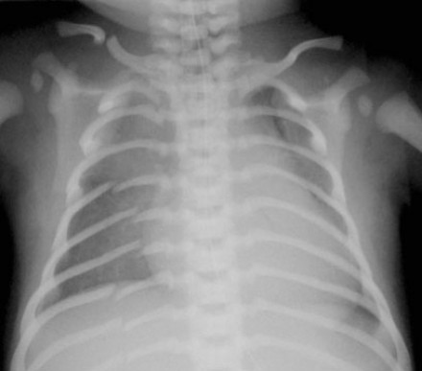
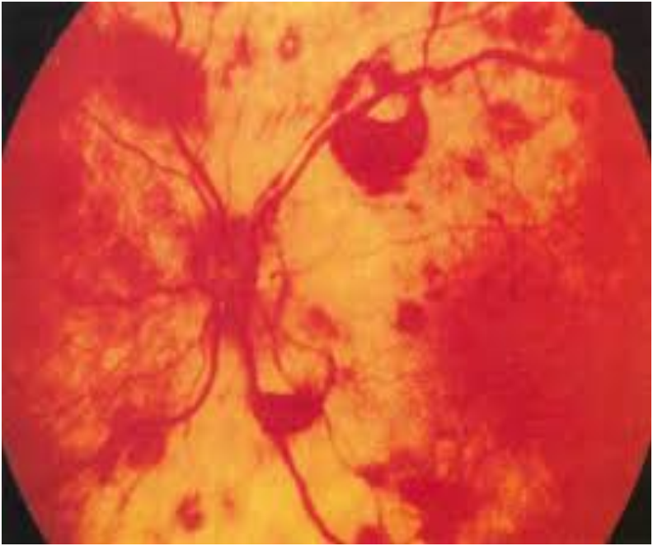
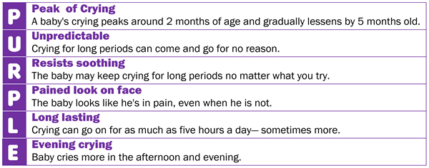
EMIL, 3 MĚSÍCE
SHAKEN BABY SYNDROME
FURT ZVRACÍ…
FURT BREČÍ…
SUBARACHNOIDEÁLNÍ KRVÁCENÍ
V PORODNICI MU ŘÍKALI PAVAROTTI
CT MOZKU
KRVÁCENÍ DO SÍTNICE
PŘI PŘÍJMU DOMINUJE NEUROLOGICKÝ NÁLEZ:
OSOBNÍ ANAMNÉZA:
MNOHOČETNÉ ZLOMENINY ŽEBER PARAVERTEBRÁLNĚ
VÝRAZNÝ NEKLID (V DALŠÍCH HODINÁCH NAOPAK APATIE)
PROPÍNÁNÍ DO OBLOUKU, BEZ MENINGEÁLNÍHO DRÁŽDĚNÍ
ŽMOULAVÉ POHYBY ÚST
HYPOTONIE
BEZ LATERALIZACE
NAROZEN V 37. TÝDNU GRAVIDITY JAKO DVOJČE B
DOSUD PROSPÍVAL DOBŘE, AČKOLIV NE TAK DOBŘE JAKO O 5 MINUT STARŠÍ SESTŘIČKA
OD NAROZENÍ HODNĚ PLAČTIVÝ
SKELETAL SURVEY
OČNÍ VYŠETŘENÍ

Slide 7
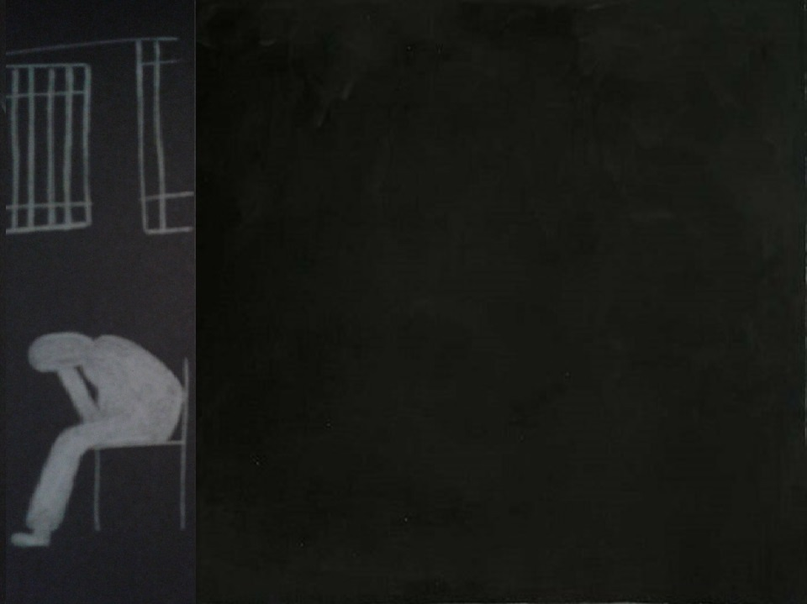
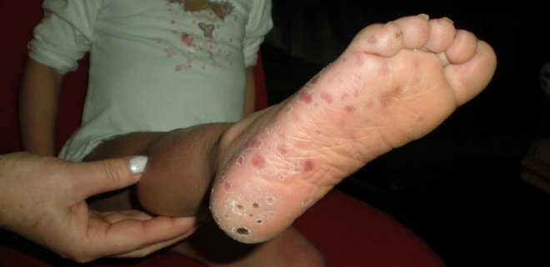
DOMINIK, 8 LET
LEGAL DUTIES
POSTUPNĚ VYŠLO NAJEVO DLOUHODOBÉ PSYCHICKÉ A FYZICKÉ TÝRÁNÍ
DUBEN 2010
STOP THE CRIMINAL ACT DUTY
RAPE
SEXUAL ABUSE
MURDER
CHILD ABUSE TO THE PORNOGRAPHY DISTRINUTION
GRIEVOUS BODILY HARM
FOSTER PERSON ABUSE
AND MANY OTHERS …
VEDLE RODIČŮ SOUZENY A ODSOUZENY DVĚ SOCIÁLNÍ PRACOVNICE ZA NEČINNOST
NA CHODBĚ SOCIÁLNÍHO ÚŘADU SI ÚŘEDNICE VŠIMLA VYHUBLÉHO CHLAPCE SE ZNÁMKAMI TĚLESNÉHO TÝRÁNÍ
OD SRPNA 2008 DO DUBNA 2010 OPAKOVANÉ PODNĚTY SOCIÁLNÍMU ÚŘADU OD SOUSEDŮ, PŘÍBUZNÝCH A PRAKTICKÉ LÉKAŘKY
(PODLE NOVINOVÝCH ČLÁNKŮ)
- EVERY NATURAL PERSON
158
ANNOUNCEMENT DUTY
CHILDREN WHO WERE VICTIMS OF LIFE-THREATENING CRIMINAL ACT, HEALTH, HUMAN DIGNITY, ETHIC DEVELOPMENT ORASSESTS OR IF THERE IS SUCH AS SUSPICION
SIGNAL DUTY
- MEDICAL FACILITY
OSPOD

Slide 8
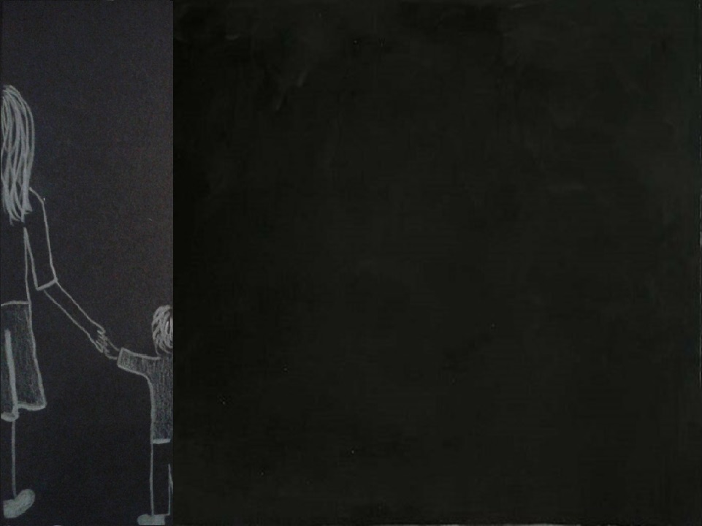
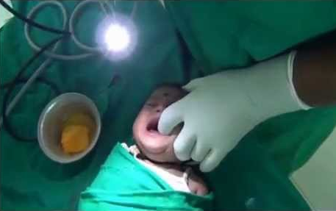
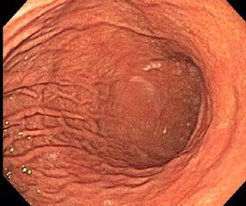
HYNEK, 7 DNŮ
NAFOTILA JSEM DOMA JEHO KRVAVÉ SLZY
MÜNCHAUSEN SYNDROME
IN REPRESENTATION
ZNOVU ZVRACÍ KREV…
ZVRACÍ KREV…
HEMATOLOGICKÉ VYŠETŘENÍ
ZNOVU GASTROSKOPIE
ULTRAZVUK
KOLOSKOPIE
CT
CT ANGIOGRAFIE
POKUS O KAPSLOVOU ENTEROSKOPII
GASTROENTEROLOGICKÉ VYŠETŘENÍ
NEFROLOGICKÉ VYŠETŘENÍ
SCINTIGRAFIE
ORL
PODROBNÉ LABORATORNÍ VYŠETŘENÍ
MOLEKULÁRNÍ GENETIKA
ONKOLOGICKÉ VYŠETŘENÍ
INFEKTOLOGIE
BĚHEM HOSPITALIZACE JIŽ NEKRVÁCEL
GASTROSKOPIE
PROPUŠTĚN DOMŮ…
VŠE S NEGATIVNÍM NÁLEZEM
CHILD DISORDER IS LONG-TERM, UNUSUAL OR RARE
SYMPTOMES ARE NON CONGRUENT OR DISPROPORTIONATES
SYMPTOMES DISAPPEAR IF PARENTS ARE NOT PRESENT
SUDDEN DECEASE SYNDROME OF INFANT IN ANAMNESIS
CHILD REACTS TO THE THERAPY IN UNUSUAL WAY
PARENT IS TIED TO THE CHILD AND HAS MEDICAL KNOWLEDGE
PARENT DEMANDS THOROUGH CHILD EXAMINATION
NEGATIVNÍ NÁLEZ
OČNÍ VYŠETŘENÍ

Slide 9
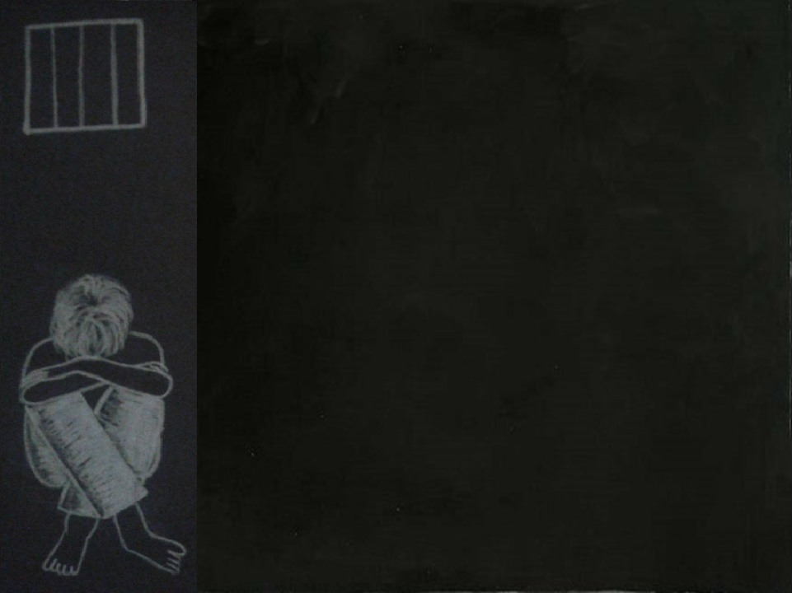
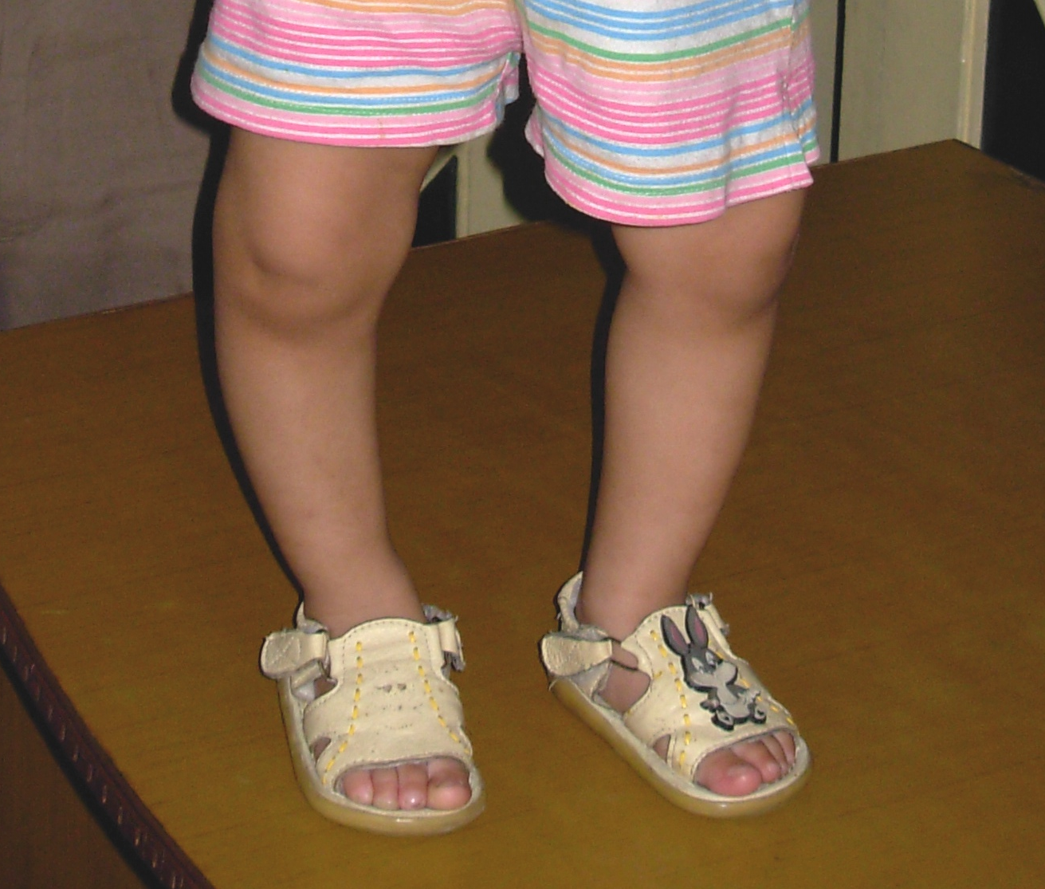
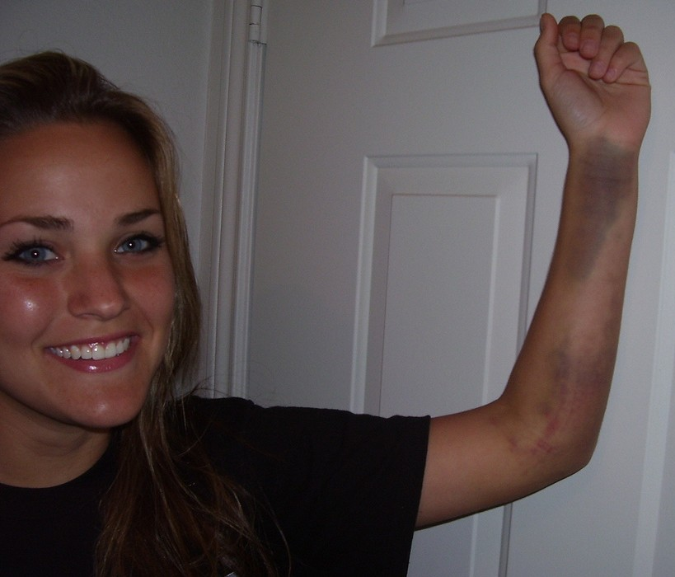
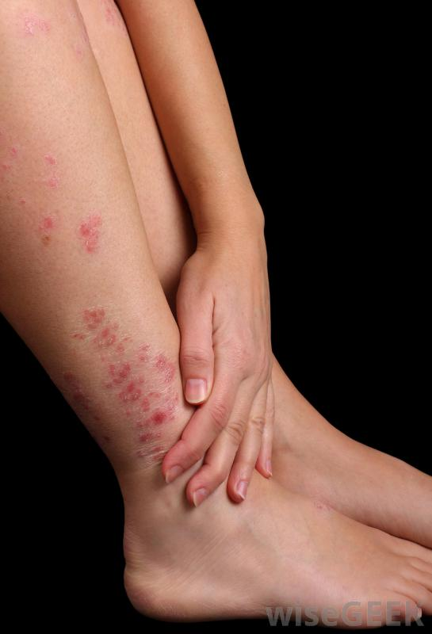
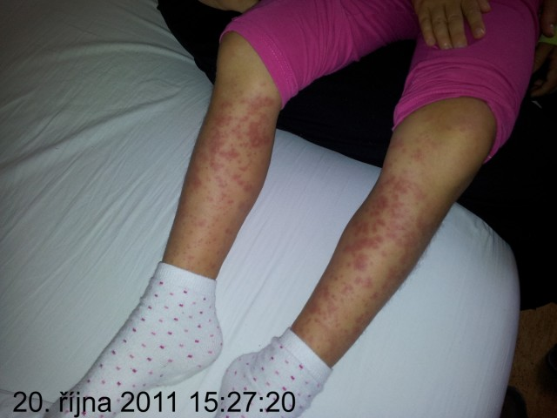
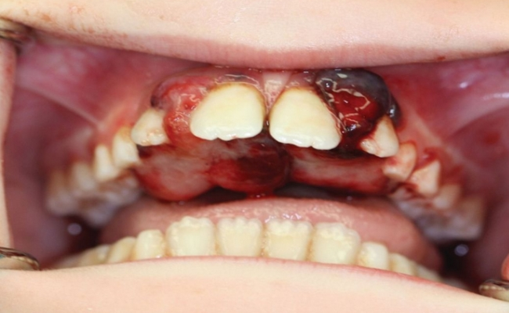
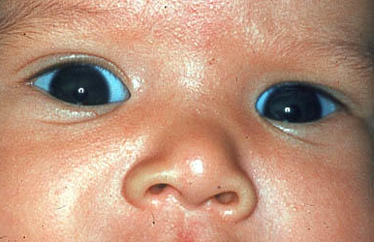
BŘEZEN 1983
S ČÍM DALŠÍM LZE SYNDROM CAN ZAMĚNIT
UNSUBSTANTIATED ACCUSATION RISK OF INNOCENT PARENTS
ZEMŘELA DESETILETÁ DÍVKA
OKAMŽITĚ PODEZŘENÍ NA TÝRÁNÍ
SEBEPOŠKOZOVÁNÍ
KACHEKTICKÁ (9 KG)
ČETNÉ HEMATOMY
ZNÁMKY STARŠÍCH ZRANĚNÍ
EPIDURÁLNÍ KRVÁCENÍ
MATKA JIŽ DŘÍVE VYŠETŘOVÁNA
DEFICIT MĚDI
SYNDROM VROZENÉ INSENSITIVITY K BOLESTI
A DALŠÍ …
KURDĚJE
PODLE MATKY
OD 3 LET ČASTO PADALA
POTÍŽE S POLYKÁNÍM
ÚBYTEK INTELEKTU
POZVOLNÁ PROGRESE
RACHITIS
ZÁVĚR PITVY:
HEMATOMY NA BÉRCÍCH U ZDRAVÉHO (NETÝRANÉHO) BATOLETE
SKLEROZUJÍCÍ PANENCEFALITIDA
(NÁSLEDEK ONEMOCNĚNÍ SPALNIČKAMI, ZTRÁTA MOTORICKÝCH SCHOPNOSTÍ, ČASTÉ PÁDY, MENTÁLNÍ RETARDACE, SPASTICITA, SMRT)
OSTEOGENESIS IMPERFECTA
LEAVING CHILD IN ENDANGERING ENVIRONMENT RISK
KRVÁCIVÉ STAVY

Slide 10
